Slide 1
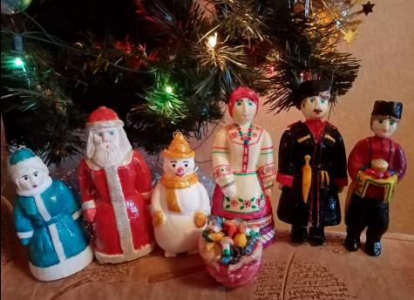
Министерство образования и науки РФ. Муниципальное бюджетное образовательное учреждение муниципального образования город Краснодар средняя общеобразовательная
школа № 50 ИМЕНИ НИНЫ ФУРСОВОЙ
Новогодняя игрушка своими руками
Автор: Лазутина Л.Г.учитель технологии МБОУ сош№50

Slide 2
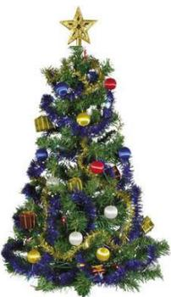
Приготовления к встрече Нового года
Создавать новогодние поделки своими руками и украшать ими новогоднюю елочку— настоящее удовольствие. Эта красавица всегда радует нас своими огнями, привнося в интерьер помещения некую сказочность.

Slide 3
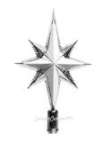
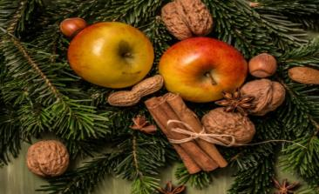
История развития новогодней игрушки
Издавна существовали канонические правила украшения «рождественского дерева». Верхушку венчает «Вифлеемская звезда». Елочные украшения были только съедобными: яйца и вафли качались на ветках рядом с фруктами, сладостями и орехами.
Рис.1 Вифлеемская звезда Рис.2 Новогодние украшения

Slide 4
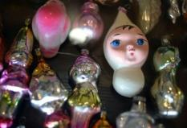
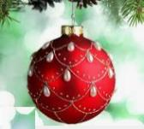
История развития новогодней игрушки
Начиная с 17 века стали изготавливать более нарядные украшения: золотили еловые шишки, яичные скорлупки. покрывали тончайшим слоем чеканной латуни. Популярны были игрушки из ваты.
В 1848 году появились первые стеклянные елочные шары. Они изготавливались из прозрачного или цветного стекла, покрытого изнутри слоем свинца, а снаружи были разукрашены блестками.
Рис.3 Игрушки из ваты Рис.4 Игрушки из стекла

Slide 5
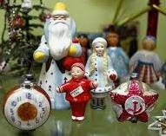
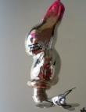
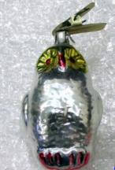
История развития новогодней игрушки
Когда в 1867 году в Лауше (Германия) открылся газовый завод, там ремесленники смогли выдувать большие тонкостенные шары.
Фантазия стеклодувов не знала предела: они делали птичек, дедов морозов , зайчиков . Женщины и дети раскрашивали изделия мастеров золотой и серебряной пылью.
Рис.5 Игрушки на прищепах Рис.6 Игрушки СССР 1970год

Slide 6
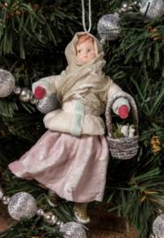
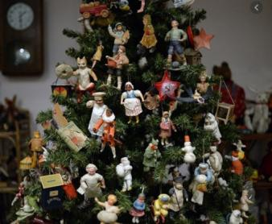
История развития новогодней игрушки
Украшения рождественских елок менялись в зависимости от моды. В 1900 году появилась елка в серебристо-белых тонах. Позже вновь вернулась тенденция наряжать елку роскошными игрушками, стилизованными под старину.
Рис.7 Украшение елочки стилизованными игрушками под старину

Slide 7
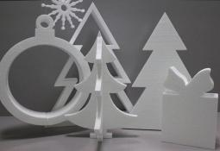
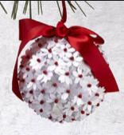
Игрушки из пенопласта на Новый Год
Новогодние поделки из пенопласта: веселый снеговик. Конечно же, снеговик – один из атрибутов Нового Года. Этот любимый наш персонаж снежной зимой украшает любой двор.
Достоинства пенопласта- прост в обработке, легко перекрашивается, пластичен и может приобретать любую форму. Это экологически чистый и безопасный материал. Новогодние поделки из пенопласта не потребуют особых материальных вложений, это сырье вполне доступно всем.
Рис.8.Елочные игрушки из пенопласта

Slide 8
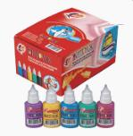
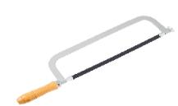
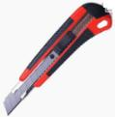
Инструменты и материалы для работы
Краски по стеклу «Витраж»;
Ножовка по металлу;
Наждачная бумага;
Канцелярский нож;
Клей «Силач»;
Пенопласт.

Slide 9
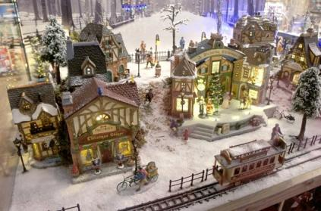
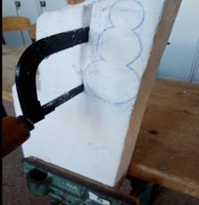
Технологическая карта изготовления снеговика
НАИМЕНОВАНИЕ ОПЕРАЦИИ | ЭСКИЗ | ИНСТРУМЕНТ И ПРИСПОСОБЛЕНИЯ
Выбрать материал, выполнить разметку. Выполнить пиление пенопласта по разметке. |  | Линейка, карандаш, ножовка по металлу.
Срезать края у заготовки. |  | Ножовка по металлу

Slide 10
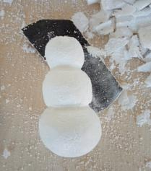
Технологическая карта изготовления снеговика
НАИМЕНОВАНИЕ ОПЕРАЦИИ | ЭСКИЗ | ИНСТРУМЕНТ И ПРИСПОСОБЛЕНИЯ
Выполняем разметку боковых сторон изделия и их запиливание до максимальной формы изделия. |  | Ножовка по металлу.
С помощью наждачной бумаги округлить заготовку изделия. |  | Шлифовальная шкурка

Slide 11
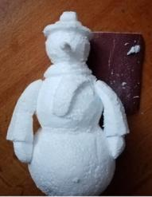
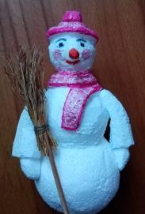
Технологическая карта изготовления снеговика
НАИМЕНОВАНИЕ ОПЕРАЦИИ | ЭСКИЗ | ИНСТРУМЕНТ И ПРИСПОСОБЛЕНИЯ
Изготовление деталей ручек снеговика, носа. Производим разметку шляпы, шарфа и выполняем подрезку по их контуру на 3-4мм в глубину канцелярским ножом. Зачистка деталей изделия. Сборка изделия. |  | Шлифовальная шкурка, канцелярский нож, клей.
Художественная отделка изделия красками по стеклу, гуашью,сверху присыпая блестками. |  | Кисть, блестки.

Slide 12
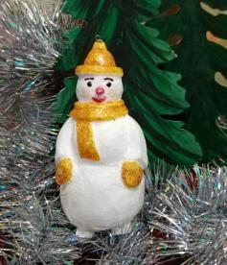
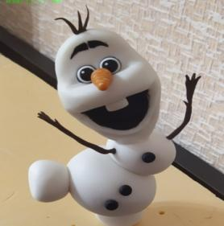
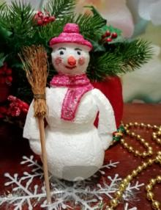
Виды получаемых снеговиков
Новогодние поделки всегда получаются разнообразными и не похожими друг на друга, как и во дворах зимой в нашем детстве. Снеговики были разнообразные и интересные каждый по своему.

Slide 13
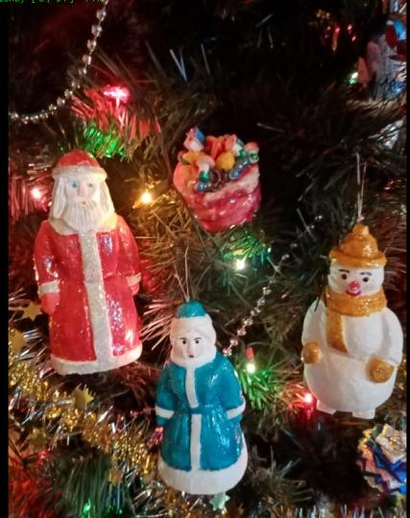
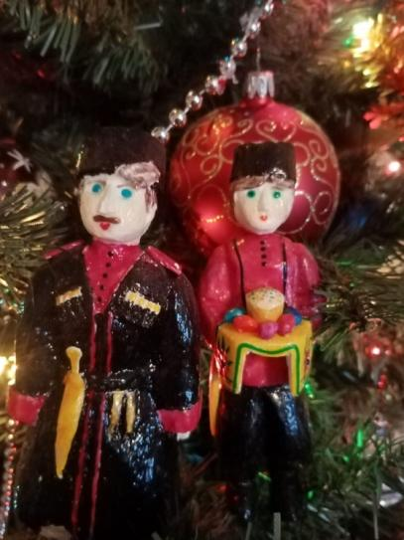
Украшаем елку своими игрушками

Slide 14
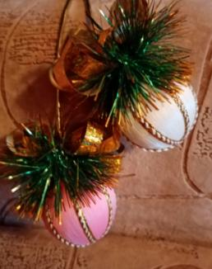
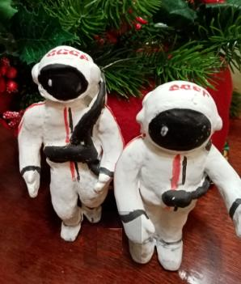
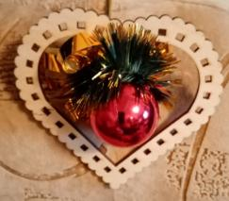
Украшаем елку своими игрушками

Slide 15
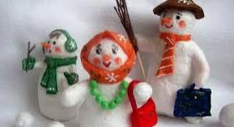
Интернет ресурсы
Поделки своими руками.
Режим доступа: http://reznoidom.ru
Изделия из пенопласта своими руками. Режим доступа: https://sunmag.me/sovety/26-09-2017-podelki-iz-penoplasta-na-novyj-god-svoimi-rukami.html
История развития новогодней игрушки.
Режим доступа: https://www.google.com/search

Slide 16
СПАСИБО ЗА ВНИМАНИЕ

